Slide 1
Doğadan Esinlenerek Yapılan İcatlar
BEYTULLAH ŞENOL
8-I
44
FEN BİLİMLERİ

Slide 2
Lotus ve Dış Cephe Kaplaması
Araştırmalara göre en temiz yaprakların en pürüzlü yüzeylere sahip olduğu fark edilmiştir. Bu bitkilerin en temizi bataklık nilüferi, daha bilinen ismiyle Lotus bitkisidir. Lotus yaprağı üzerinde bulunan minik noktasal kabarcıklar yaprağa konan tozu ayırarak hat halinde dizilmesini sağlar. Yaprağa konan bir damla su bu hatlar üzerinden akarak tüm kirleri temizler.
Bitkinin bu özelliği araştırmacılara ilham kaynağı olmuş olmalı ki, aynı isimde üretilen Lotusan adlı, 5 yıl kendisini temiz tutacağı garantisi verilen dış cephe malzemesi üretilmiştir.

Slide 3
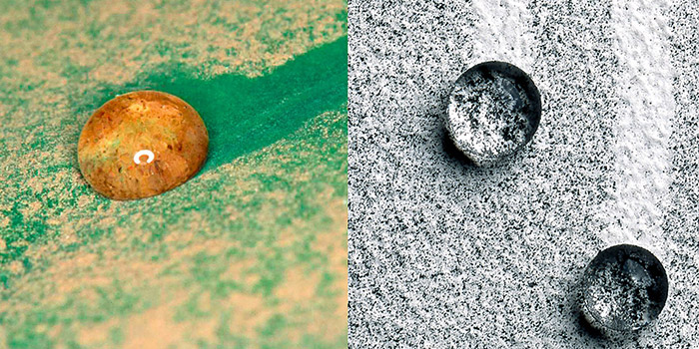

Slide 4
Kurbağalar ve Uçaklarda Buzlanmaya Karşı Sıvı
Bir başka doğadan esinlenerek yapılan tasarımlar örneği ise daha tropik alanlardan geliyor. Zehirli kurbağaların dokununca dağılıma geçen zehir mekanizması uçaklarda donma karşıtı sıvının kullanımına ilham veriyor. Böylece gerekli zamanda kullanılacak sıvı ile donma vakıaları daha aza inebiliyor.

Slide 5
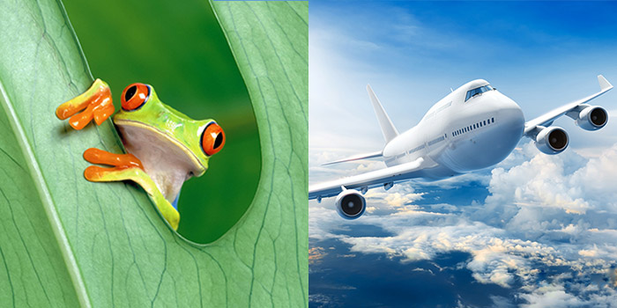

Slide 6
Balıkçıl Kuşlar ve Yüksek Hızlı Tren
Balıkçıl kuşların gaga yapısının suya dalarken onları hızlandırdığı tespit edilmiştir. Bunu fark eden Japon mühendis Eiji Nakatsu bu sistemi trenlere uygular. Bu sistemle tasarlanmış hızlı trenlerin aerodinamiği dolayısıyla sürtünmeye karşı verimlilik oranı diğer trenlere göre çok yüksek.

Slide 7
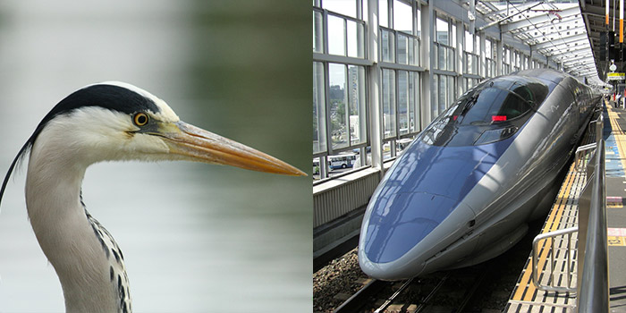

Slide 8
Dulavratotu ve Cırtcırt
Velcro bandı, daha çok bilinen ismiyle cırtcırtlar da bitkilerden esinlenerek yapılan icatlararasında yerini alıyor. Evet komik olabilir ama halk dilinde dulavrat otu olarak bilinen, her çayıra çıktığımızda illaki üzerimize yapışan bu otu çıkarması pekte kolay değil.
İsviçreli mühendis Georges de Mestral‘ın da başına böyle bir şey gelmiş olmalı ki, günümüzde giysilerden ayakkabılara, çantalardan astronot kostümlerine kadar her yerde rastladığımız cırtcırtları icat etmiş.

Slide 9
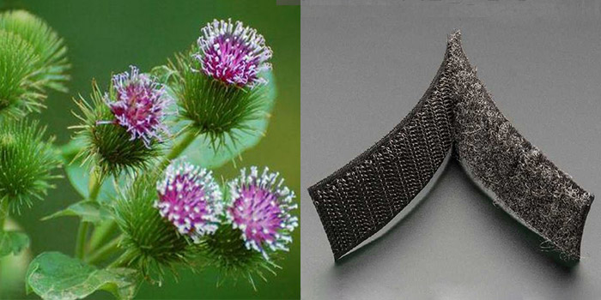

Slide 10
YUSUFCUK VE HELİKOPTER
Yusufcuk yunuslarla birlikte bu listedeki en mükemmel canlılar. Çünkü insanoğlu yusufcuk böceğinden birçok noktada ilham alarak teknolojilerini geliştirmiş.
Uçuş stili ve denge sistemi ile helikopterler tamamen yusufcuktan esinlenilmiş. Helikopterin kuyruk tasarımı ve kütle merkezinin konumu yusufcuk incelenerek üretilmektedir.
Ayrıca araştırmacılar yusufcuğun kanatlarındaki hücrelerin uçuş yönünde daha yoğun, arka kısımlarda ise daha seyrek olduğunu keşfetmiş. Yani ön tarafta oluşan ağırlık kanatın hava akımlarından daha az etkilenmesini sağlıyor. Bundan esinlenen mühendisler ilk uçaklar tasarlanırken bu tekniği kullanmışlar.

Slide 11
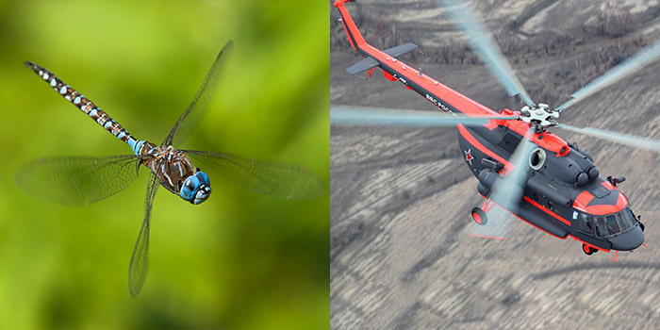

Slide 12
Yusufcuğun bir başka boy gösterdiği alan ise Münih Olimpiyat Stadı‘nda yer alıyor. Stadın çatısını tasarlamak için masaya oturan mimarlar yine yusufcuktan ilham almaya karar vermişler. Yusufcuğun 0,3 mikron kalınlığındaki aşırı ince kanatlarındaki parçalı yapı mükemmel bir dayanıklılık sağlıyor. İnce, dayanıklı ve güneş ışınlarını geçirmesi istenen çatı bu parçalı yapı örnek alınarak inşa edilmiş.

Slide 13
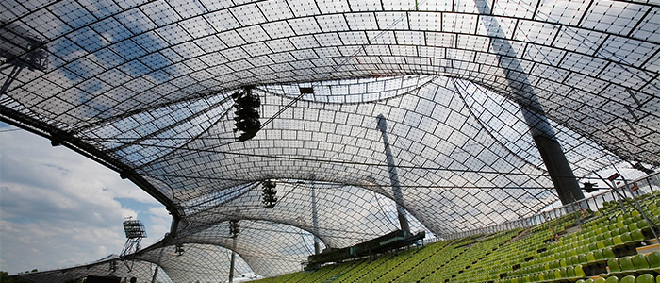

Slide 14
Yunuslar ve Sonar Sistemi
Biyomimetik örnekleri araştırırken en çok karşımıza çıkan canlılardan biri yunuslar. Çok yüksek frekanslarda ses dalgaları (yaklaşık 200.000 Hz) yayan yunuslar karşılarındaki cismin konumunu, büyüklüğünü, şeklini ve hatta hızını belirleyebilirler. Sonar sistemi de aynı şekilde çalışmaktadır

Slide 15
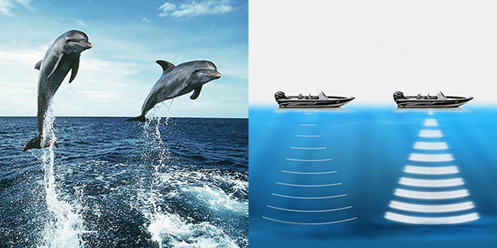

Slide 16
Nautilus ve Denizaltı
Nautilus isimli canlı suyun dibine batmak için vücudundaki odacık şeklindeki hücrelere su doldurur. Böylece ağırlaşan canlı suyun dibine alçalır. Yükselmek istediğinde ise içeriden bir gaz salgılayarak bu hücrelerin boşamasını sağlar.
Denizaltılar ise bu mantığı bu canlıdan ilham almışlara benziyor. Aynen denizaltılarda üst kısımda bulunan hücrelere su doldurarak batarlar. Yükselmek için ise motorlar sayesinde bu suyu dışarı pompalar.

Slide 17
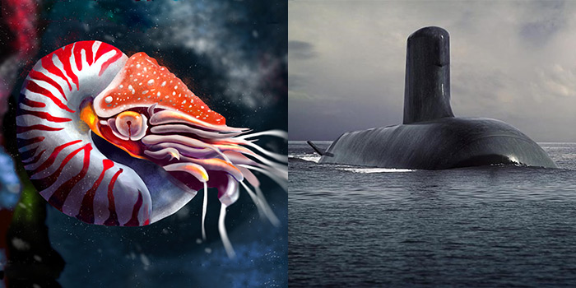

Slide 18
Kutup Tavşanı ve Kar Ayakkabısı
Doğadan esinlenerek tasarlanmış buluşlar çok fazla. Bunlardan biri de kar ayakkabıları. Daha doğrusu ayakkabınızın altına takabileceğiniz, kar üzerinde yürümeyi kolaylaştırıcı icat.
Kutup tavşanların arka ayaklarının uzun ve yassı olması karda yürümelerini kolaylaştırır. Araştırmacıların üretmiş olduğu kar ayakkabıları ise aynı bu mantıktan yola çıkarak tasarlanmış.

Slide 19
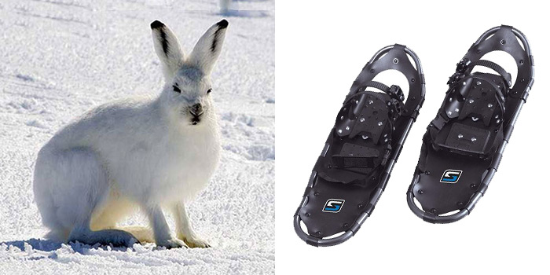

Slide 20
Yarasa ve Radar Sistemi
Yarasalar şu anda günlük hayatta kullandığımız radar sistemiyle yönlerini bulurlar. Yaydıkları titreşim dalgaları önlerine çıkan cisimlere çarpar ve geri döner. Bu şekilde çok kısıtlı bir görme kabiliyetine sahip yarasalar yönlerini kolaylıkla bulabilir.

Slide 21
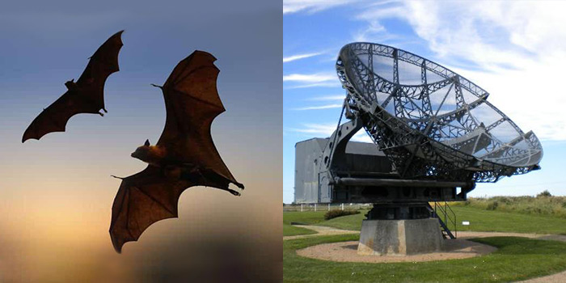

Slide 22
BENİ DİNLEDİĞİNİZ İÇİN TEŞEKKÜRLER

